Slide 1


Taller de Balance Anual 2024
Análisis del cumplimiento de metas programáticas, riesgos y controles asociados al PEI, POI y, a los compromisos en el PNDIP
Unidad de Planificación institucional
Fecha: 28 de FEBRERO 2025

Slide 2
Presentación
Este “Taller Balance Anual 2024”, se realizará virtual y contará con la participación de las Jefaturas Técnicas, Administrativas y de la STAFF del Instituto Nacional de las Mujeres (INAMU).
Se presentarán documentos y datos estadísticos que permitan una observación del comportamiento de las metas programáticas y presupuestarias, la calidad de los datos, los riesgos generales y su aporte final al cumplimiento del Plan Estratégico Institucional.
XHA

Slide 3
Objetivo General
Analizar participativamente, el cumplimiento de las metas programadas en el POI del año 2024 y su relación con el avance del PEI, con la finalidad de tomar decisiones operativas y estratégicas oportunas, que permitan cumplir con los objetivos del INAMU.​
XHA

Slide 4
Objetivos específicos
Analizar el desempeño institucional y sus logros comprometidos para el año 2024, con el fin de valorar las mejoras en la gestión y en el registro de datos de soporte, que puedan incidir en el cumplimiento del POI – INAMU 2025.
Analizar conjuntamente los resultados del seguimiento a los planes de mitigación de riesgos y a los planes de mejora del control interno, para que la gestión operativa y estratégica se fortalezca.
Analizar el comportamiento del Portafolio de Proyectos de Inversión del INAMU, con el fin de proporcionar insumos para la toma de decisiones en materia de inversión pública.
Analizar el avance en el cumplimiento de las metas del Plan Estratégico Institucional PEI (con corte al 2024), reconociendo los resultados esperados y limitaciones acumuladas, con el fin de acordar los ajustes necesarios para su actualización.
      XHA

Slide 5
Cronograma anual UPI
XHA

Slide 6
Informe Sectores
NBB

Slide 7




Informe Sector Seguridad Ciudadana y Justicia
INDICADOR | META ANUAL | META EJECUTADA
Número de mujeres atendidas con representación legal en los distritos centros de denuncia interinstitucional | 3134 | 4349
Región Central | 1044 | 1442
Región Chorotega | 418 | 667
Región Pacífico Central | 418 | 806
Región Brunca | 418 | 509
Región Huétar Caribe | 418 | 171
Región Huetar Norte | 418 | 754
NBB

Slide 8
Logros
El logro más importante ha sido el aumento de la cobertura, dada la alta demanda en todo el país.
3133 Mujeres atendidas en Puntos Violeta, como parte de la Estrategia de Protección efectiva, acceso real, debida diligencia y no revictimización a mujeres víctimas de violencia de género, prevista en la política nacional PLANOVI.
32 Centros de Información y Orientación (Puntos Violetas) (30%). Indicador Porcentaje acumulado de avance en la ejecución de la Estrategia Nacional para el Combate del Acoso y Hostigamiento Sexual contra las Mujeres, con respecto a los cinco ejes de trabajo. (RUTA DE GÉNERO).
NBB

Slide 9
Informe Sector Bienestar Trabajo e Inclusión Social
INDICADOR | META ANUAL | META EJECUTADA
A.1 Número de mujeres en condiciones de pobreza egresadas del Curso de Formación Humana para su autonomía, a nivel nacional y regional según el registro de SINIRUBE. | 10000 | 10260
B.1 Número de personas participantes en acciones de promoción de la corresponsabilidad social de los cuidados a nivel nacional y regional. | 2500 | 11117
C.1 Porcentaje de acciones del Plan de acción PLANOVI 2023-2027, en ejecución. | 30% | 30%
C.2 Número de mujeres víctimas de violencia atendidas a nivel nacional y regional. | 6000 | 6359
C.1 Número de mujeres empresarias, que reciben uno o varios de los servicios, asociados a la estrategia de emprendimientos y empresariedad, según edad, condición de discapacidad y región. | 3000 | 5712
C.2 Número de proyectos piloto de mujeres de transición hacia una economía verde a nivel nacional y regional. | 4 | 4
NBB

Slide 10
Logros
Se superó la meta nacional del curso de Formación Humana para su autonomía según SINIRUBE, coordinado entre la institución y SINIRUBE, facilitó el ingreso a tiempo de los datos.
Con respecto a la atención directa, especialmente en violencia atendida a nivel nacional y regional, se superó el estimado ya que durante el periodo 2024, COAVIFMU entró a funcionar al 100% de su capacidad, lo que significa más funcionarias nuevas de planta a tiempo completo.
Se supera la meta con respecto al número de mujeres empresarias, que reciben uno o varios de los servicios, asociados a la estrategia de emprendimientos y empresariedad, según edad, condición de discapacidad y región en un 90%.
Se cumple la meta del número de proyectos piloto de mujeres en transición hacia una economía verde a nivel nacional y regional y, se supera la meta financiera debido a los fondos adicionales de la Cooperación Española.
NBB

Slide 11
Compromisos INAMU
Plan Nacional de Desarrollo Rural Territorial 2024-2030 (PNDRT).
Plan de Acción Género y Ambiente.
Política Nacional Personas con Discapacidad.
Política Nacional de Niñez y Adolescencia.
Retos: Finiquito/implementación del procedimiento que permita la recopilación oportuna, responsable, la base de datos de fácil acceso.
NBB

Slide 12
Presentación
Plan Estratégico 2024-2030
Desempeño Institucional y aporte del INAMU a las metas PNDIP-2024
AVNP-RGBL

Slide 13
Logros y Retos del Programa 1
La institución posee un documento del PEI completo e integrado, de acuerdo con las orientaciones metodológicas de MIDEPLAN, en el período 2024 con inclusión de mejoras. Fue remitido a la Presidencia Ejecutiva para su revisión final. Reto: PEI 2024-2030 aprobado por Junta Directiva.
Portafolio de Proyectos: Proyectos de inversión para Construcción y equipamiento de nuevas Sedes INAMU. Cartera de proyectos con seis proyectos en total con horizonte de finalización en 2029 y, con dos informes de cierre en 95% avanzados como parte del cumplimiento de la cartera anterior. Reto: Contar con los códigos respectivos para cada nuevo proyecto inscrito en el Banco de Inversión Pública de MIDEPLAN e implementar la contratación para el diseño del Proyecto CEAAM Gran Área Metropolitana, así como la donación del lote respective por parte del Grupo ICE.
Se cuenta con dos sistemas en implementación: 1.SISRUAP avanzado en 90%. Reto: implementación del módulo de violencia al finalizar el 2025. 2. SIPGAF. Reto: El principal reto es consolidar una cultura para una implementación eficiente y eficaz.
NBB

Slide 14
Logros y Retos del Programa 1
La planificación institucional ha sido fortalecida con personal. Reto: diseño e implementar el proceso administración de sistemas de gestión y mejora. Aunado a ello se encuentra los sistemas de control interno el reto es introducir otros sistemas como lo son: sistema de gestión calidad, ambiente, salud ocupacional y la igualdad entre hombres y mujeres.
La institución cuenta con la Reorganización Administrativa integral del INAMU aprobada por Junta Directiva y gestionadas aprobaciones externas sectoriales (aprobada por el Sector Bienestar, Trabajo e Inclusión social. Reto: Aprobación por parte MIDEPLAN de la Propuesta de Reorganización Administrativa Integral del INAMU y, funcionamiento sin contratiempos y en tiempo real de todas las operaciones del sistema.
La institución cuenta con la aprobación del nuevo Marco Orientador del Sistema Específico de Valoración de Riesgos Institucionales – SEVRI- INAMU. Reto: Actualizar el sistema Gestión de riesgos operativos cada tres meses y aprobar la declaratoria de “Apetito de Riesgos” por parte de la Junta Directiva
NBB

Slide 15
Logros y Retos del Programa 2
El cumplimiento de la estrategia Ruta de Género en relación con el funcionamiento continuado de los “Puntos Violeta”, operaron 32 puntos, superando la atención a mujeres prevista para el año, recalcando la cifra de 4349 atenciones a mujeres en las distintas regiones, sobrepasando la meta nacional en un 39%. Reto: Gestionar convenios con las municipalidades en los lugares que tuvieron que cerrarse como lo son los cantones de Pococí y Siquirres.
Se supera la meta establecida por la institución en cuanto al número de personas que de manera virtual o presencial utilizan servicios especializados de información en género y derechos humanos de las mujeres, según sexo, edad, etnia, condición de discapacidad y región, donde se definieron para el periodo 2024, 8075 atenciones y al cierre del 2024 se atendieron 18670 (incluyendo atención presencial y virtual)
Las mujeres atendidas en el marco de los derechos humanos en relación con el total de la población metan país supera la meta en un 50%, ya que el total es de 62794.
NBB

Slide 16
Logros y Retos del Programa 2
Los esfuerzos de corresponsabilidad de los cuidados fueron significativos al cierre del periodo 2024.
Se alcanzaron las metas de autonomía económica. Reto: FOMUJERES equipare la cantidad de mujeres con la ejecución.
En cuanto al Foro de las Mujeres se continúa brindando apoyo técnico y logístico. Reto: Fortalecer esta instancia, como instancia consultativa y que todas las áreas técnicas le brinden asistencia a las organizaciones de mujeres que integran el foro para fortalecer las alianzas de sociedad civil.
NBB

Slide 17
Logros y Retos del Programa 3
1. Emisión Formal de Planes de Acción
  Plan de Acción de la Política Nacional para la Igualdad Efectiva entre Mujeres y Hombres (Plan PIEG 2023-2026) Este plan moviliza a más de 60 instituciones
  Plan de Acción Quinquenal de la Política Nacional para la Protección, Atención y Prevención de la Violencia contra las Mujeres de Todas las Edades (Plan PLANOVI 2023-2027) A través de este plan, aproximadamente 26 instituciones
2. Compromiso Institucional y Alianzas Ambas iniciativas han logrado atraer la atención y el compromiso de una amplia variedad de empresas privadas e instituciones públicas, fomentando alianzas clave para lograr avances significativos en la promoción de la igualdad y la erradicación de la violencia incidiendo en un punto clave de la sociedad como lo es el ámbito laboral.
NBB

Slide 18
Logros y Retos del Programa 3
3. Resultados de los Indicadores de Coordinación y Rectoría Técnica del INAMU
El INAMU, como órgano rector de la igualdad y no violencia de género, ha superado los indicadores establecidos para este programa:
  Indicadores 111 (PLAN PIEG), 112 (PLAN PLANOVI) y 311 (Cantidad de Instituciones) han sido superados exitosamente.
  El indicador 321, relacionado con la producción de criterios de ley y propuestas de lineamientos, también ha sido ampliamente superado. De 63 programados se lograron 72 criterios y propuestas normativas revisadas.
  En total, ocho indicadores del Programa 3 alcanzaron o superaron el 80%, lo que refleja un desempeño notable en la implementación de las políticas y estrategias diseñadas.
  En el indicador 312 de mecanismos la alta demanda contra la capacidad instalada de la institución en las regiones dificultó este cumplimiento, esto por rotación de personal.
  En el 313 de mecanismos debido a las dinámicas institucionales, no fue posible organizar las mesas de trabajo, por lo que redujo las posibilidades del personal de cumplir con la meta del Programa 3.
NBB

Slide 19
Logros y Retos del Programa 3
  4. Retos
El fortalecimiento de la Rectoría en el nivel local.
Contar con personal enfocado en la implantación del proceso de rectoría técnica, lo cual va de la mano de la reorganización institucional.
NBB

Slide 20
Taller de Balance Anual 2024
  Receso
  - 10 minutos-

Slide 21
Informe de seguimiento al Control Interno y
SEVRI 2024
Comisión Control interno y SEVRI
(UPI colaboración)
XHA

Slide 22
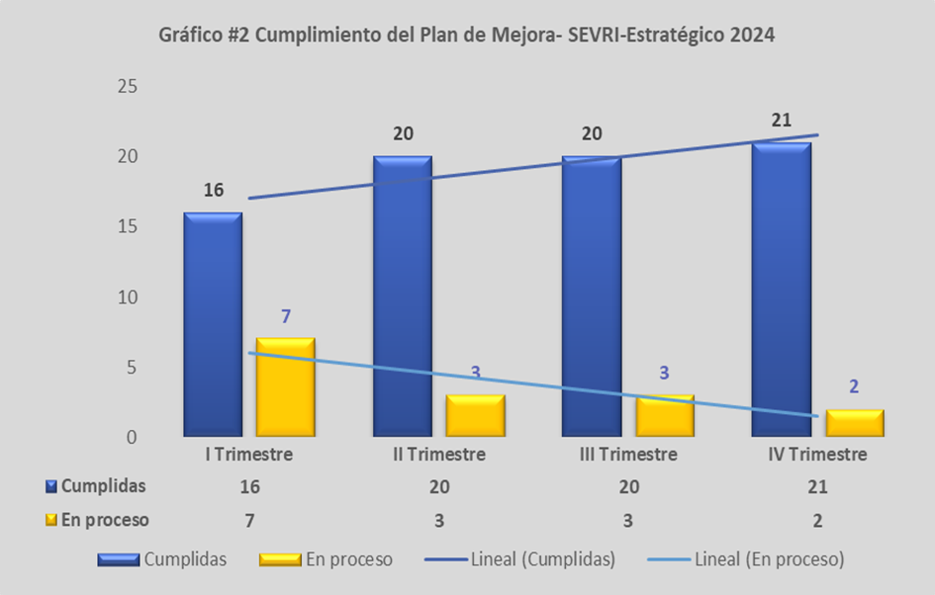
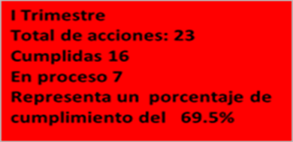
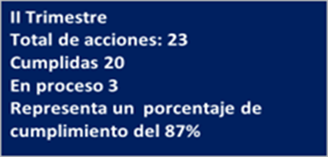
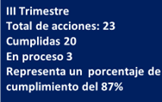
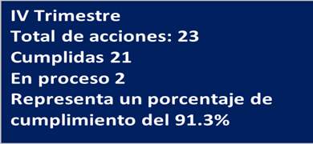
El Sistema Específico de Valoración del Riesgo Institucional (SEVRI) Estratégico tiene un papel fundamental en la planificación institucional y en la gestión organizacional, al permitir que la institución identifique, analice y priorice los riesgos que podrían afectar la consecución de sus objetivos estratégicos.
El SEVRI-Estratégico consta de 14 riesgos identificados y 23 acciones de mitigación.
Logra al cierre del año 2024 un incremento en el avance de atención de las acciones de un 21.8%.
Informe de Resultados Anual 2024
SEVRI - Estratégico- INAMU
XHA

Slide 23
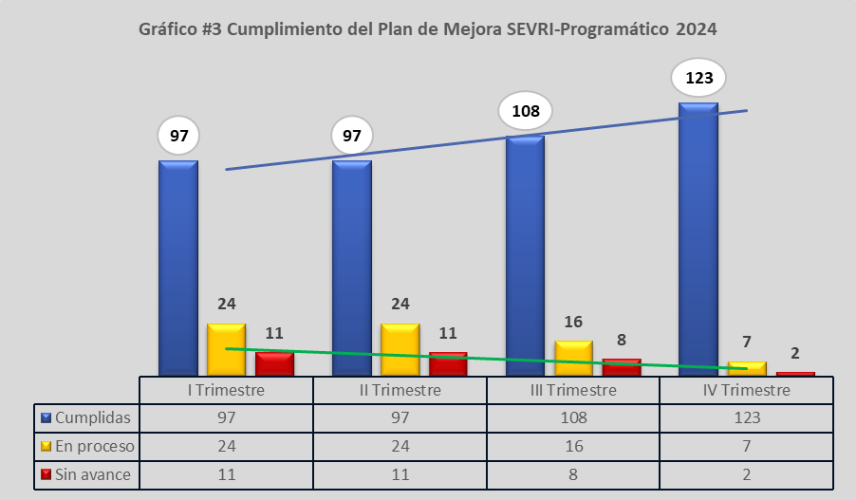
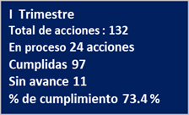
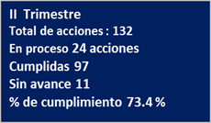
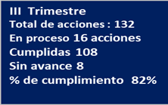
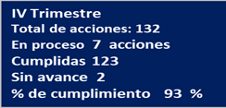
El SEVRI-Programático corresponde al conjunto de riesgos identificados a un nivel operativo más desagregado y vinculado a la ejecución de los procesos institucionales.
El SEVRI Programático cuenta con 91 riesgos identificados.
Logra al cierre del año 2024 un incremento en el avance de atención de las acciones de un 19.6%, lo cual es muy positivo para la Institución.
Informe de Resultados Anual 2024
SEVRI-Programático-INAMU
XHA

Slide 24
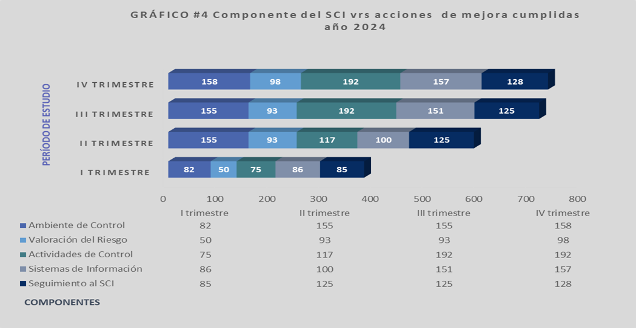
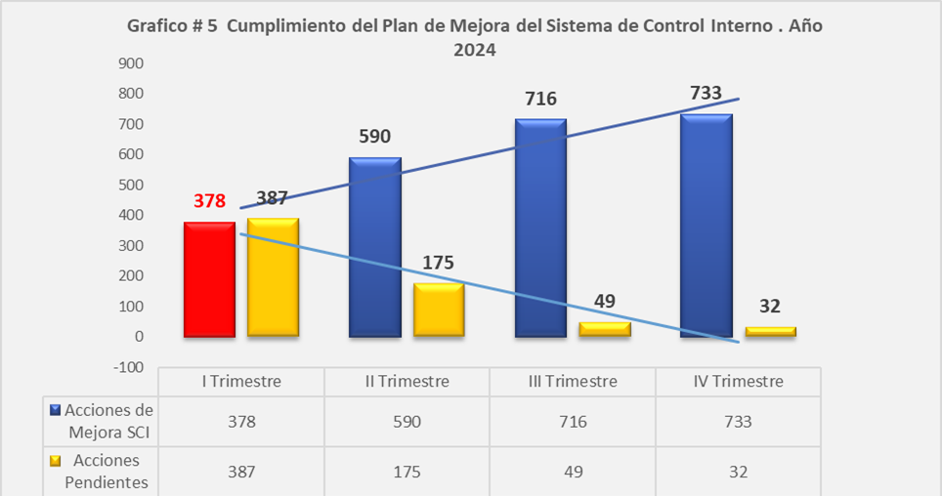
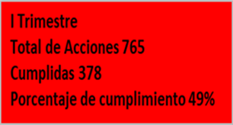
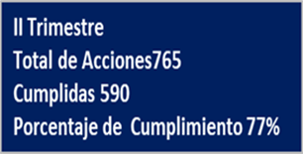
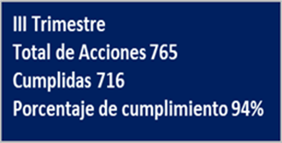
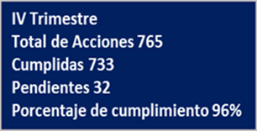
Producto de la aplicación de la Autoevaluación de Control Interno en el año 2023, conocida como la ACI- 2022-2023, se obtiene como resultado el Plan de Mejora del SCI con un total de 765 acciones planteadas para fortalecer el Sistema de Control Interno de la Institución.
Informe de Resultados Anual 2024
Plan de Mejora del Sistema de Control Interno (SCI)-INAMU
XHA

Slide 25
Plan de Mejora del Sistema de Control Interno-INAMU
Cumplimiento por cada dependencia
XHA

Slide 26
Portafolio de Proyectos de Inversión Pública
ANA-MCHJ

Slide 27
Proyectos en etapa de cierre
1. Estudio, Diseño y Construcción de la Sede Regional Huetar Caribe del Instituto Nacional de las Mujeres (INAMU), en el distrito primero, cantón central, Provincia de Limón.
Código MIDEPLAN: 002694 BPIP.
Etapa Actual: Operación.
Inversión total: 2 820 958 565,18
Se cuenta con el Acta de recepción definitiva
Pendiente: Anexar documentos pendientes al BPIP para el cierre (Facturas)
MCHJ

Slide 28
Proyectos en etapa de cierre
2. Estudio, Diseño y Construcción de la Sede Regional del Instituto Nacional de las Mujeres (INAMU), en el Distrito de El Roble, Puntarenas
Código MIDEPLAN: 002695 BPIP
Etapa Actual: Operación a partir del 15 de agosto de 2023.
Costo total del proyecto: ₡2 782 870 571,82
Se cuenta con el Acta de recepción definitiva
Pendiente: : Anexar documentos pendientes al BPIP para el cierre (Facturas)
MCHJ

Slide 29
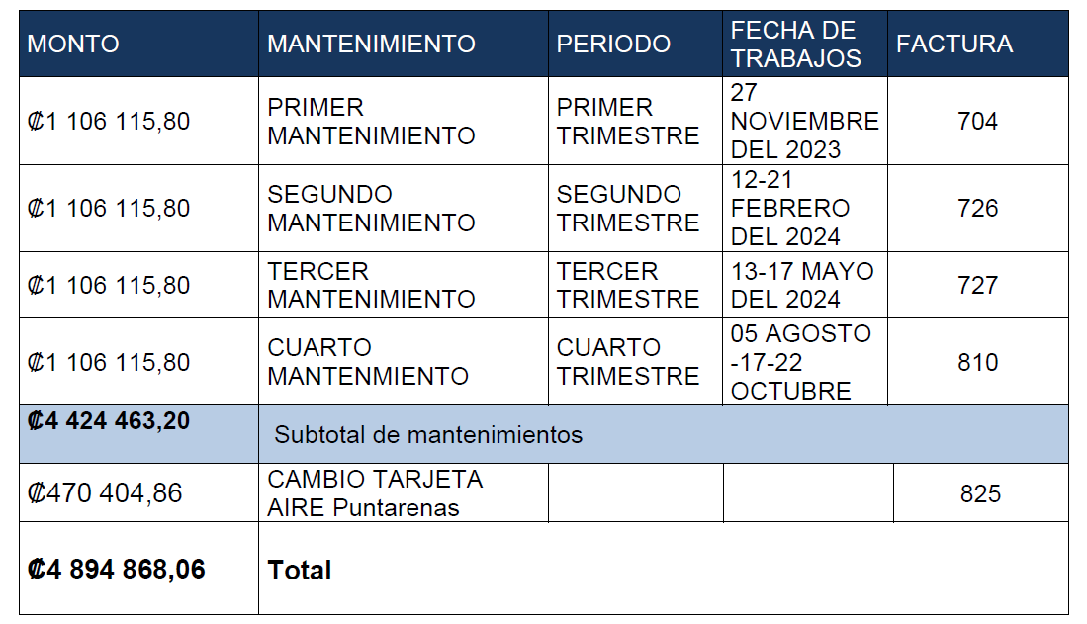
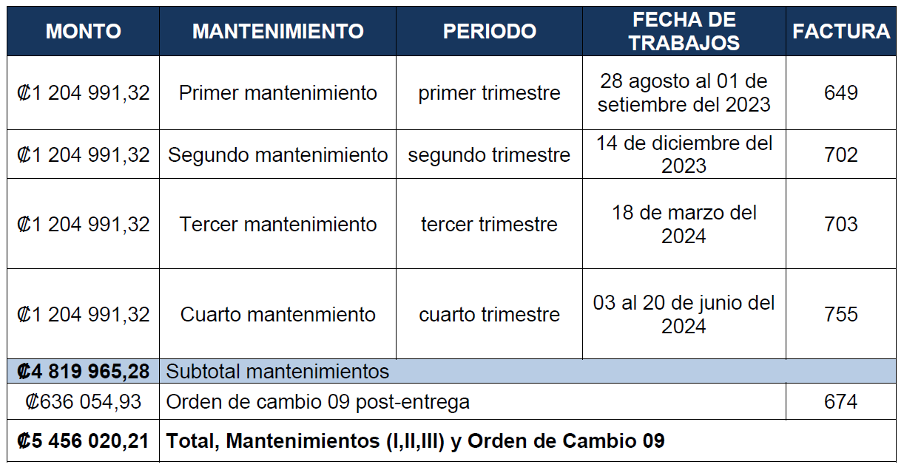
Mantenimientos 2024
Pacifico Central
Huetar Caribe
MCHJ

Slide 30
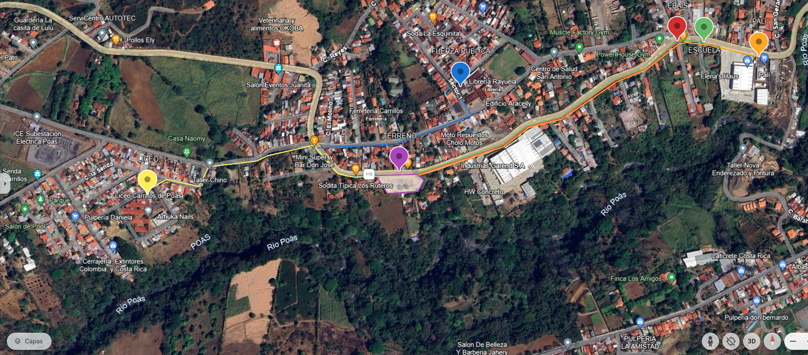
Construcción y Equipamiento del CEAAM Área Metropolitana (10% avance)
Área del Terreno: 4.387 m2
Distancia del terreno:
Sub-Delegación de Fuerza Pública: 650 m aprox.
EBAIS: 740 m aprox.
Liceo Carrillos de Poas: 600 m aprox.
Escuela Santo Domingo: 800 m aprox.
Supermercado PALI: 960 m aprox.
Supermercado más cercano a: 180 m aprox.
-MCHJ

Slide 31
Construcción y Equipamiento del CEAAM Área Metropolitana (10% avance)
Costo total de inversión de ₡ 3 672 575 094,24 que corresponde a ₡124 197 425,85 de preinversión y ₡3 548 377 668,39 de inversión
Actualmente se están trabajando los términos de referencia para contratar los Estudios de factibilidad, Diseño y Anteproyecto. Al 31 de diciembre del 2024 este proyecto no ha ejecutado recursos y presenta un avance del 10%.
El terreno cuenta con el Estudio de suelos, por parte de la Municipalidad de Poás, tramitado bajo el expediente ICE número D-022-2024, el cual indica que el terreno objeto de la solicitud NO posee limitaciones o restricciones urbanas o del Plan Regulador.
ANA

Slide 32
Sistema de Registro y Referencia Único (SisRUAP)
Ejecución presupuestaría total del proyecto a diciembre 2024: ₡148 572 144,00
Ejecución del presupuesto periodo 2024: ₡ 40 406 410,00
Presupuesto programado 2025: ₡198 000 000,00
Código MIDEPLAN: 003110 BPIP
Porcentaje de cumplimiento avance del Proyecto, 90.6%
El 12 de julio del 2024, mediante el oficio INAMU-PE-DE-0168-2024 se modifica la fecha de conminación del proyecto señalando que el “proceso de contratación de la III fase está bastante retrasado y se espera gestionar la contratación durante el segundo semestre del presente año, por lo tanto, el desarrollo de esta fase del SisRUAP se alargará hasta el 2025”
Responsables: Dirección Estratégica y Unidad de Informática -INAMU
ANA

Slide 33

Proyectos de Inversión Pública en programación futura
ANA

Slide 34
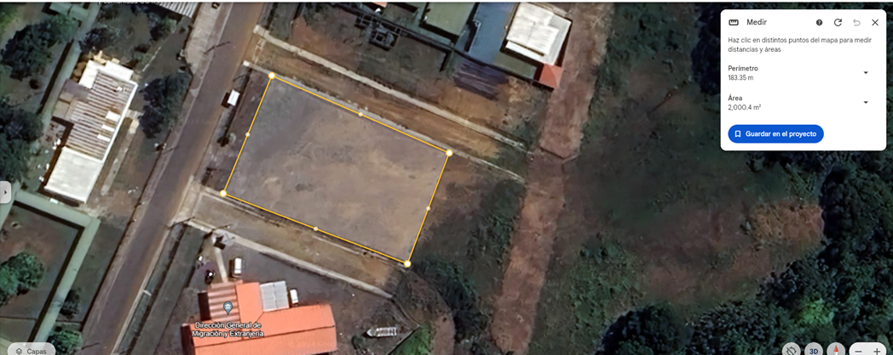
Estudio, diseño y construcción de la sede del Instituto Nacional de las Mujeres, en el Distrito Ciudad Quesada, en la Provincia de Alajuela
El terreno cuenta con una topografía plana, sobre nivel de calle, con un área de 2.000 metros cuadrados, frente a calle publica, cuenta con servicios básicos. Plano # A-1936659-2016.
Colindancias: al norte Desarrolladora CEL Madrigal S.A, al sur servidumbre de paso frente 55.27 m, oeste: Banco Improsa (canal revestido paso de agua) y al este Desarrolladora CEL Madrigal S.A. Sobre las consultas realizadas del paso de agua, es un canal revestido de concreto controlado aguas arriba, según la información recopilada con los Funcionarios de Migración, instalaciones vecinas llevan cerca de 6 años rentando la edificación y nunca se ha producido desbordamiento del mismo.
FUENTE: IMAGEN GOOGLE EARTH TERRENO DEL PROYECTO “ NUEVA REGIONAL DEL INAMU HUETAR NORTE”
ANA

Slide 35
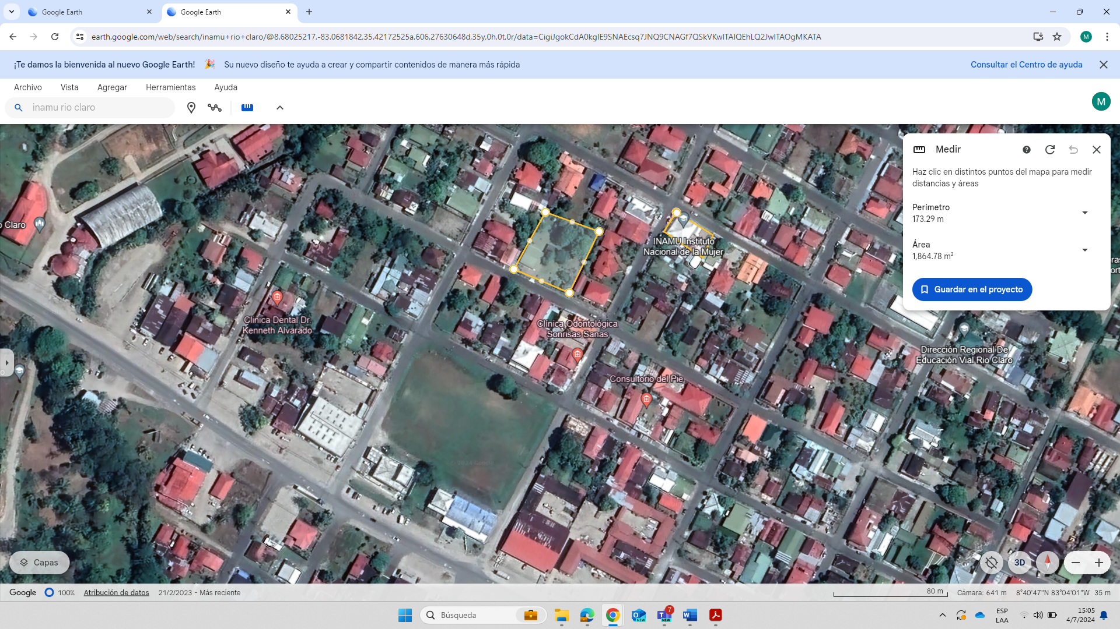
Estudio, Diseño y Construcción de la Sede del Instituto Nacional de las Mujeres (INAMU), en el distrito Guaycará (Rio Claro), Cantón Golfito, Provincia Puntarenas
Terreno futura Sede Regional Brunca del INAMU
El terreno cuenta con un área de 1.575 metros cuadrados, el terreno se ubica 200 metros norte y 20 metros al este aproximadamente de la cancha de futbol de rio claro y de la ruta Interamericana sur. Es un terreno con topografía plana, levemente bajo nivel de calle, frente a calle pública, cuenta con servicios básicos agua, electricidad, actualmente en la zona se brinda fibra óptica, las velocidades de internet son: 30 megas, 50 megas, 100 megas, 200 megas, 300 megas y 500 megas. Cuenta con una casa de concreto, una estructura similar a un rancho para parqueo y una pequeña bodega. Así como árboles frutales y vegetación; se encuentra cercado en tres de sus perímetros con malla ciclón y un murete de concreto, en el sector frontal una tapia baja con verja cuenta con una única entrada y salida hacia calle publica
Terreno Nueva Sede
Sede Regional Brunca (edificación alquilada)
Terreno propiedad del INAMU plano de catastro P-2077419-2018, ubicado en Rio Claro, Golfito, Provincia Puntarenas
ANA

Slide 36
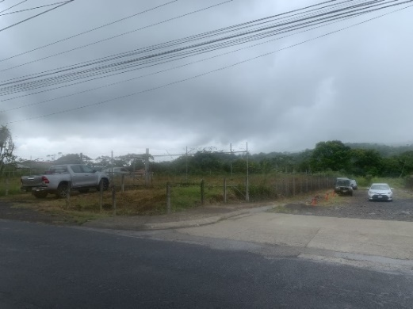
Nueva Sede Regional Huetar Norte
Servidumbre y Frente Terreno A-1936659-2016
Ejecución presupuestaria en el periodo 2024: (₡0)
Se realizó la elaboración del documento perfil hasta el apartado de Estudio Económico- Social.
Actualmente cuenta con el Aval de la secretaria Sectorial SBTIS
Se encuentra inscrito en el Banco de Proyectos de Inversión Pública de MIDEPLAN a espera de la asignación del código.
ANA

Slide 37
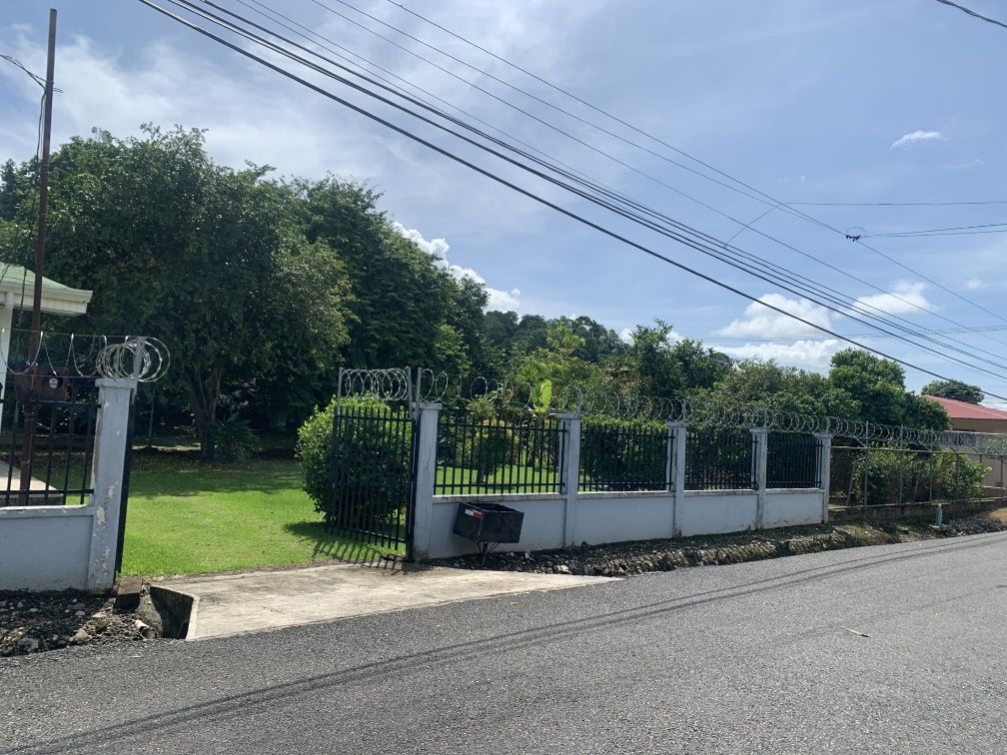
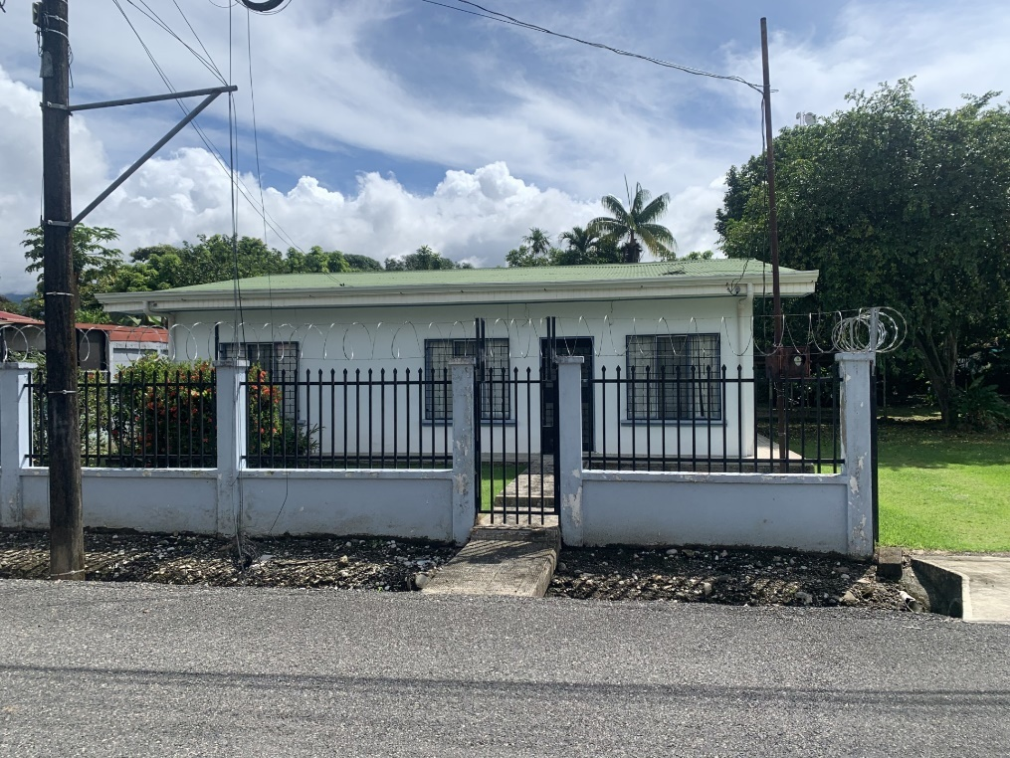
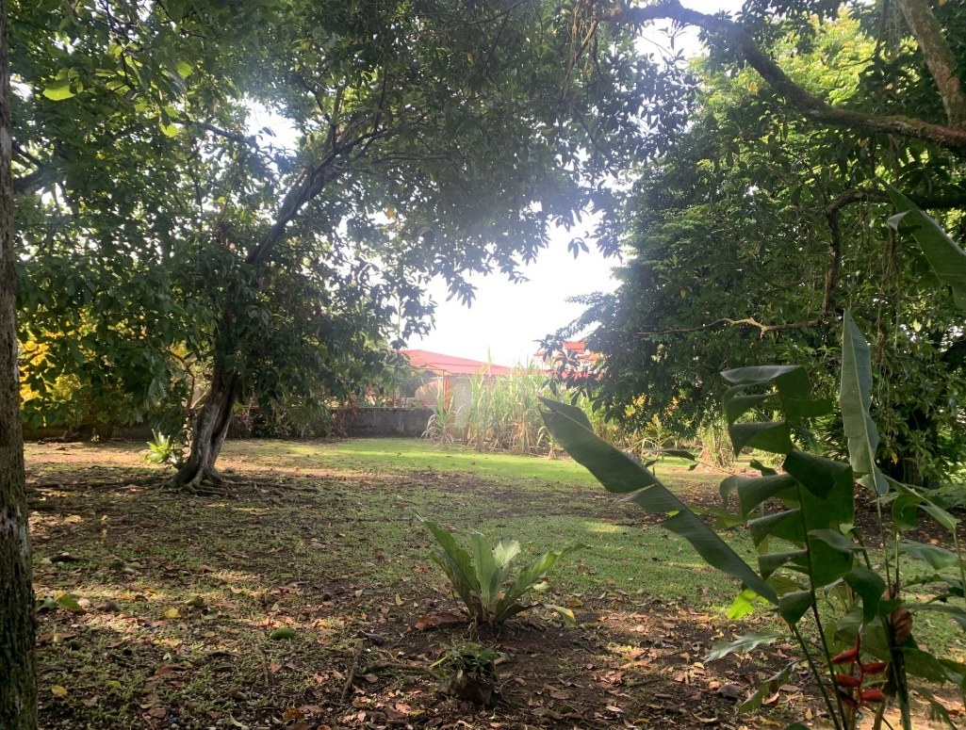
Nueva Sede Regional Brunca
Sobre la ubicación del Terreno
La extensión territorial de la Región Brunca que abarca los cantones: Corredores, Golfito, Osa, Coto Brus, Buenos Aires y Puerto Jiménez de la provincia de Puntarenas y de la provincia de San José Pérez Zeledón. También es importante mencionar que en la región se ubican 12 de los 24 territorios indígenas que hay en el país, correspondientes a 5 pueblos indígenas: Cabécar, Bribri, Bröran, Boruca y Ngäbe.
Se realizó la elaboración del documento perfil hasta el apartado de Estudio Económico- Social.
Actualmente cuenta con el Aval de la secretaria Sectorial SBTIS
Se encuentra inscrito en el Banco de Proyectos de Inversión Pública de MIDEPLAN a espera de la asignación del código
ANA

Slide 38
Plan de Mejora Institucional

Slide 39
Atención de consultas

Slide 40
Muchas gracias

